Slide 1
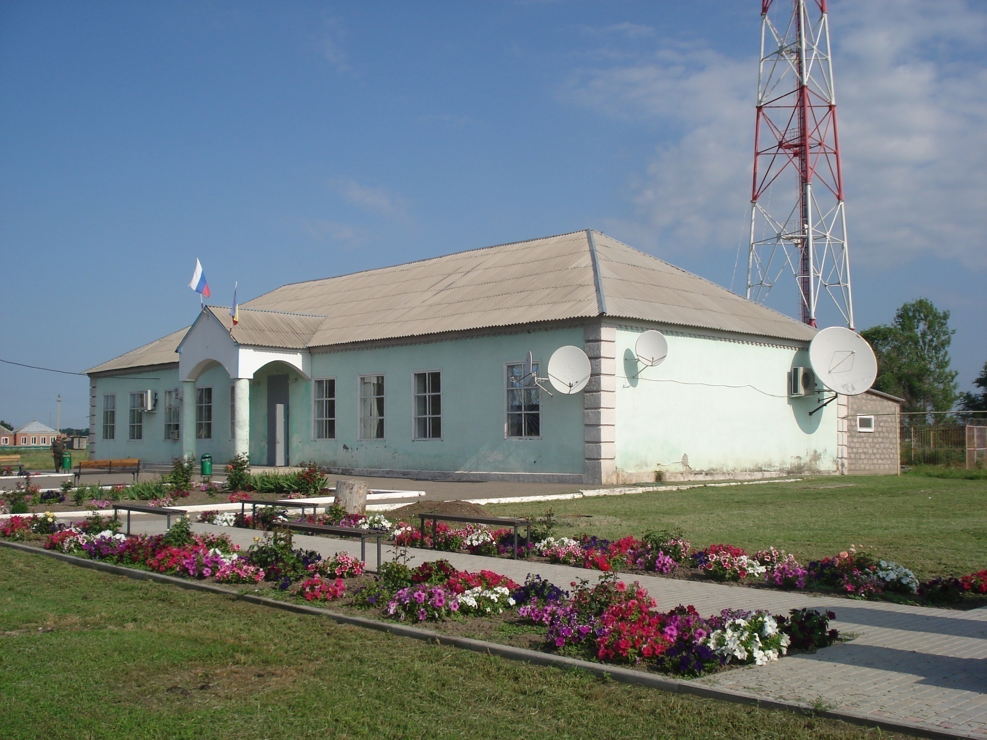
Исполнение бюджета
Шаумяновского сельского поселения
Егорлыкского района за 2016 год
Администрация Шаумяновского сельского поселения

Slide 2

Основные показатели исполнения бюджета за 2016 год
Доходная часть бюджета
Наименование показателя | Утвержденный план на 2016 г. | Фактическое исполнение за 2016 г. | % исполнения
Общий объем доходов, всего: | 9730,8 | 9704,7 | 99,7%
в т.ч. налоговые и неналоговые поступления | 8534,0 | 8507,9 | 99,7%
в т.ч. безвозмездные поступления | 1196,8 | 1196,8 | 100,0%
Расходная часть бюджета
Общий объём расходов, всего | 10967,0 | 10208,2 | 93,1%
Результат исполнения бюджета (дефицит «-», профицит «+») | -1236,2 | -503,5
2
Notes:
2

Slide 3

Динамика доходов бюджета Шаумяновского сельского поселения *
(тыс. рублей)
* - снижение доходов бюджета обусловлено снижением размера прочих межбюджетных трансфертов,поступающих из бюджета Ростовской области на для софинансирования расходных обязательств, возникающих при выполнении полномочий органов местного самоуправления по вопросам местного значения

Slide 4
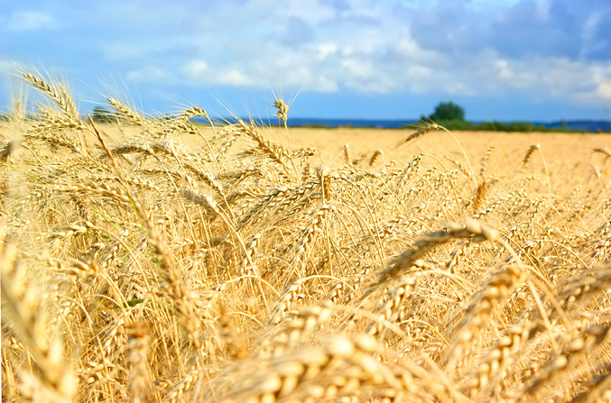
Динамика поступлений собственных доходов в бюджет Шаумяновского сельского поселения (тыс. рублей)

Slide 5

Динамика безвозмездных поступлений в бюджет Шаумяновского сельского поселения
(тыс.рублей)

Slide 6

Структура собственных доходов бюджета Шаумяновского сельского поселения в 2016 году

Slide 7

Динамика расходов бюджета Шаумяновского сельского поселения
(тыс.рублей)

Slide 8

Расходы бюджета Шаумяновского сельского поселения в 2016 году

Slide 9





Расходы на содержание муниципальных бюджетных учреждений культуры в 2016 году

Slide 10

Расходы Шаумяновского сельского поселения в 2016 году в разрезе муниципальных программ

Slide 11
Основные показатели, характеризующие исполнение бюджета Шаумяновского сельского поселения в 2016 году
Наименование показателя | Сумма (тыс. рублей)
Количество жителей (чел.) | 1992
Объем доходов бюджета поселения в расчете на 1 жителя | 4,94
Объем расходов бюджета поселения в расчете на 1 жителя | 5,19
Объем расходов поселения на жилищно-коммунального хозяйства в расчете на 1 жителя | 0,46
Объем расходов поселения на дорожное хозяйство в расчете на 1 жителя | 0,51
Объем расходов поселения на культуру в расчете на 1 жителя | 1,34
Объем расходов поселения на содержание органов местного самоуправления в расчете на 1 жителя | 2,72
11

